Slide 1
电子科学与技术导论 序 言（1）
南京邮电大学
电子与光学工程学院 柔性电子（未来技术）学院
陈将伟
联系方式：手机 13776413469 邮箱 20100005@njupt.edu.cn
课程QQ群：
23-24-1-1-4 导论 597310272
23-24-1-4-8-0导论 524188300

Slide 2
序言（1）提 纲
1.1 导论课的性质、主要内容和任务
1.2 电科专业的历史沿革、知识框架和学科关系
1.3 社会需求与专业前景

Slide 3
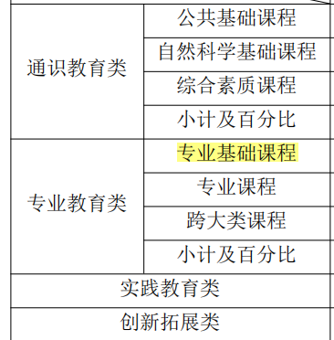
1.1 导论课的性质、主要内容和任务
课程性质: 专业导论课，是一门专业基础课，属必修课。

Slide 4
本课程采用半开卷考试方式，总评成绩由平时成绩和期末成绩组成，无期中考试。平时成绩占总评的30%，期末成绩占总评的70%。平时成绩从作业和上课出勤率两方面进行考核。

Slide 5
课程主要内容：
I 序 言
电科专业常识 历史沿革、学科关系
专业前景 时代特征、社会需求
培养目标、课程体系和毕业要求 怎样才能学好这个专业？
II 智能微纳器件：真空管-晶体管-集成电路-“新”的电子技术
III 信息光电子： 激光、光纤、CCD成像、显示器、光电子集成技术
Notes:
介绍电子信息技术的基本概念、专业内容、技术发展历程、当前的技术状况和今后的可能发展走向。帮助学生了解专业、选修专业课，了解大学电子信息类的专业设置情况和毕业后可能从事的专业技术工作领域

Slide 6
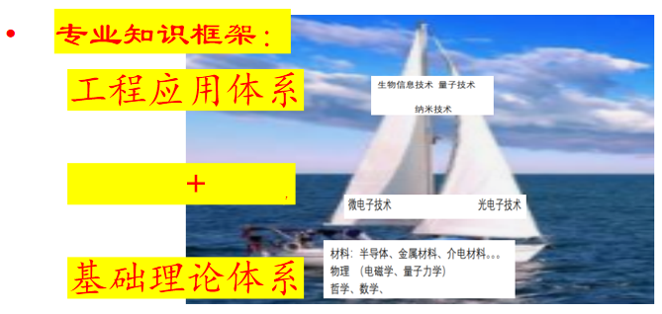
课程任务：
（1）了解电科专业的历史沿革、学科关系、培养目标、课程体系和毕业要求，养成良好的学习习惯，对终身学习有正确认识，具有不断学习和适应发展的能力；
（2）了解本专业设置的方向：智能微纳器件、信息光电子的基本内容，理解重大发现、发明的意义，培养创新意识。
专业来龙去脉

Slide 7

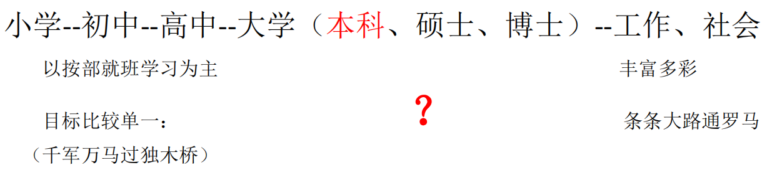
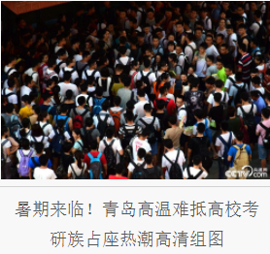

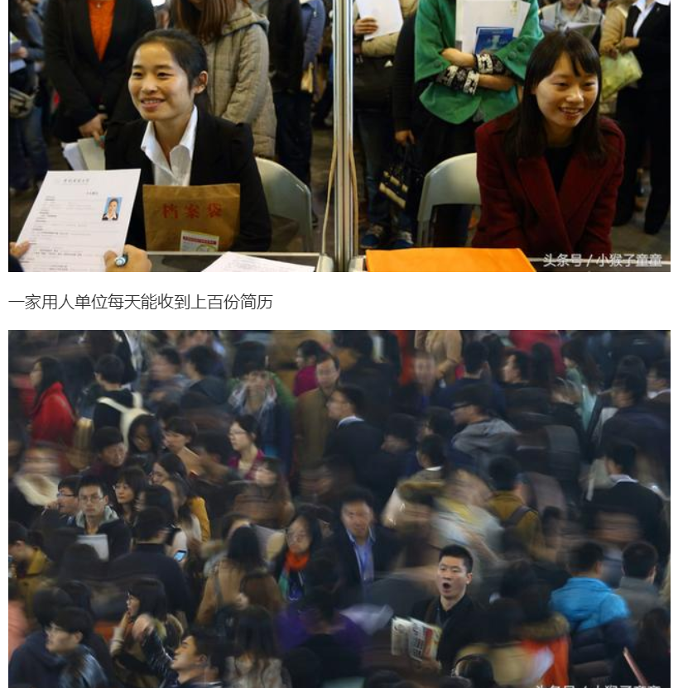
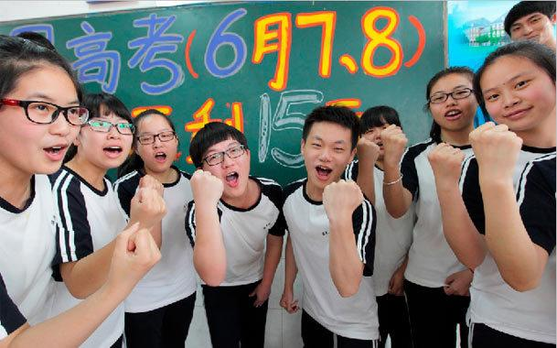


来大学干什么？又要往哪里去？。。。。

Slide 8
1.2 专业的历史沿革、知识框架和学科关系
1.2.1 电科专业的历史沿革
1998年4月，教育部对高校专业进行了以拓宽专业面为主要目的的调整，将原来的光电子技术、微电子技术、物理电子技术、物理电子与光电子技术、电子材料与元器件五个专业合并为电子科学与技术专业。（电子科学与技术专业是一个基础知识面宽、应用领域广泛的综合性专业。）
全国高校从1999年开始按新专业名称招生。
2012年专业目录调整，名称不变。

Slide 9
光电子技术、微电子技术、物理电子技术、物理电子与光电子技术、电子材料与元器件五个专业
光电子技术专业起源于由几个最先开展激光技术研究的高校在1971年成立的激光专业。该专业在1985年根据国家教委颁布的专业目录改名为光电子技术专业，1998年4月调整为电子科学与技术专业的一个方向。

Slide 10
光电子技术、微电子技术、物理电子技术、物理电子与光电子技术、电子材料与元器件五个专业
微电子技术专业的办学历史可追溯到1956年。当时，部分高校在北京大学联合创办了中国第一个半导体物理专门化。二十世纪70年代，一些高校成立了半导体物理与器件专业；这些专业在90年代初更名为微电子技术专业，1998年4月调整为电子科学与技术专业的一个方向。

Slide 11
光电子技术、微电子技术、物理电子技术、物理电子与光电子技术、电子材料与元器件五个专业
物理电子技术专业起源于1952年一些高校设立的电真空技术专业（电子管、阴极射线管、白炽灯、荧光灯、气体激光器等电真空器件及装置）。该专业在1986年更名为物理电子技术专业，1998年4月调整为电子科学与技术专业的一个方向。

Slide 12
光电子技术、微电子技术、物理电子技术、物理电子与光电子技术、电子材料与元器件五个专业
电子材料与元器件专业起源于二十世纪五、六十年代一些学校先后成立的无线电元件与材料专业。该专业在70年代初更名为电子元器件与材料专业，1985年根据国家教委颁布的专业目录改为电子材料与元器件专业，1998年4月调整为电子科学与技术专业的一个方向。

Slide 13
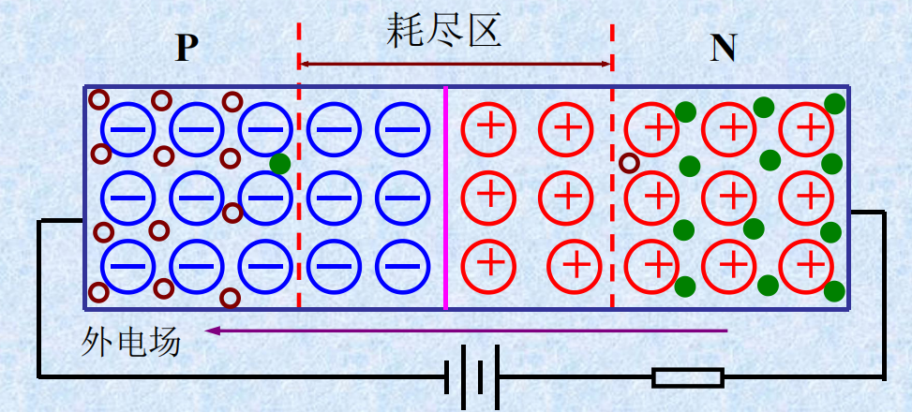
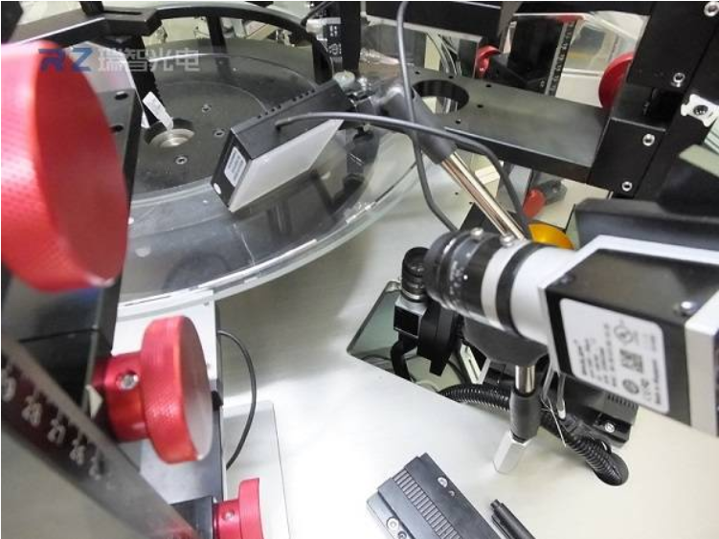
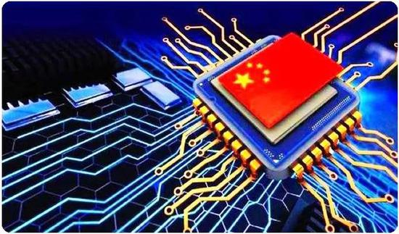
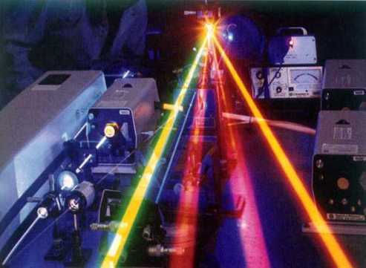
光电子技术、微电子技术、物理电子技术、物理电子与光电子技术、电子材料与元器件五个专业
共同特点：（相同的物理基础---电磁场 量子力学）
主要研究对象：电子、光子；
主要研究内容：电磁（光）与电子相互作用规律及应用
主要区别：
不同类型器件 不同应用场景
CCD--光电效应
激光器--受激辐射

Slide 14
南京邮电大学从1998年开始招收光电子技术专业学生一个班，1999年开始按“电子科学与技术”专业招收2个班，2002年以优异成绩（93分）获得学士学位授权，2006年被江苏省教育厅评为品牌专业建设点。2007年12月被教育部评为国家特色 专业建设点。2010年以优秀成绩通过省品牌专业验收，成为我校第二个省品牌专业。2012年省重点专业类核心专业；2013年通过工程教育专业认证；同时成为卓越工程师教育培养计划试点专业。2015年成为江苏高校品牌专业建设工程——品牌专业。
二个方向：智能微纳器件、信息光电子

Slide 15


发展历史
2006：江苏省高等学校品牌专业建设点
2007：国家第二批特色专业建设点
2009：江苏省品牌专业
2015：江苏省品牌专业一期工程
2016：第二次工程教育专业认证（有效期6年）
2017：双一流学科
1970
2000
2001
2010
2011
2013
2013
2016
1971：半导体器件专业
1998： 光电子技术专业
1999： 电子科学与技术专业
2002：获学士学位授权
2012：第二批国家“十二五”高等学校专业综合改革试点项目
2012：江苏省“十二五”重点专业类核心专业
2013：第三批教育部卓越计划试点专业
2013：工程教育专业认证
Notes:
电子科学与技术专业在我校有着悠久的历史，最早可以追溯到1971年的半导体器件专业，1998年设立光电子技术专业，1999年改名为电子科学与技术专业。该专业建设以来，取得了一系列的成果，目前，该专业是江苏省品牌专业一期工程、江苏省“十二五”重点专业类核心专业、国家第二批特色专业建设点、第二批国家“十二五”高等学校专业综合改革试点项目、第三批教育部卓越计划试点专业，并在2013年首次通过了工程教育专业认证。其中多项荣誉为全国同类专业省属高校第一。

Slide 16
1.2.2 电科专业知识框架

Slide 17
基础理论体系
大学物理、电路分析、模电、数电、通信电子电路、电磁场理论、量子与固体物理、半导体材料与器件、激光原理、物理光学等
工程应用体系
主要器件：集成电路（芯片IC）、激光器、光纤、CCD成像、显示器、集成光路（IOC）、光电集成（OEIC）等
搭建的系统：

Slide 18
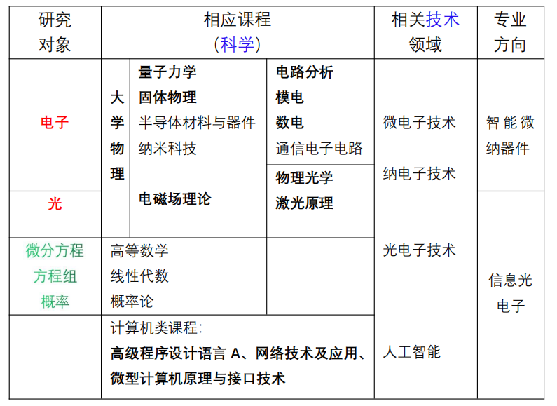

Slide 19
1.2.3 学科关系
主干学科：电子科学与技术
交叉学科：光学工程、信息与通信工程、计算机科学与技术
不同专业的联系与区别？
电子科学与技术、电子信息工程、通信工程、自动化。。。。

Slide 20
1）学科概念----包括以下2种提法:
①教育部《学位授予和人才培养学科目录》。在高等学校研究生教育体系设置中，一级学科是学科大类，二级学科是其下的学科小类。
根据2011修订版，共设13个学科门类(哲学、经济学、法学、教育学、文学、历史学、理学、工学、农学、医学、管理学、军事学、艺术学)、110个一级学科。例如，理学下有数学、物理学、地理学等十余个一级学科。
2021年，国务院学位委员会、教育部日前印发通知明确，设置“交叉学科”门类，并于该门类下设立“集成电路科学与工程”和“国家安全学”一级学科。“交叉学科”也成为了我国第14个学科门类。

Slide 21
②国家标准《中华人民共和国学科分类与代码国家标准》(GB/T 13745)。它是经国家技术监督局批准，由国家科委与技术监督局共同提出，国家技术监督局于1992年11月1日正式在北京发布该标准。1993年7月1日正式实施此标准。根据2009修订版，共设5个门类(自然科学类、农业科学类、医药科学类、工程与技术科学类、人文与社会科学类)、58个一级学科。例如，自然科学类下有数学、物理学、地球科学等八个一级学科。

Slide 22
一级学科博士学位授权，是指在这个一级学科下的所有二级学科都有博士学位授予权，也就意味着，一个学生只要选择了这个学科中的任何一个专业，进了校门就可以从本科一直念到博士。这能反映出一个大学或科研院所在这个学科的实力和水平。
但要看这个学科是否全国领先，就要看它里面的二级学科有没有国家重点学科以及重点学科的多少。
学校现有博士后流动站3个，一级学科博士学位授权点8个，博士专业学位授权点（类别）1个。

Slide 23
信息领域主要的一级学科共有4个:
0809电子科学与技术、
0810信息与通信工程、
0811控制科学与工程、
0812计算机科学与技术。
这四个一级学科覆盖面广、积淀深厚、发展迅速、热门度高、开设广泛，是信息领域的核心学科，也是中国各大高校--尤其是C9高校和其他985高校重点发展的对象，因而竞争极其激烈。
此外，0803光学工程、0835软件工程这两个小学科也属于信息领域。
集成电路科学与工程

Slide 24
2) 信息领域主要的一级学科之间的关系
信息技术四基元：获取、传输、处理和控制
信息获取：感测技术 物联网 （传感器）
信息传输：信息与通信工程
信息处理：计算机科学与技术
信息控制：控制科学与工程
电子科学与技术：
为上述其它学科提供材料、器件、系统等（硬件）

Slide 25
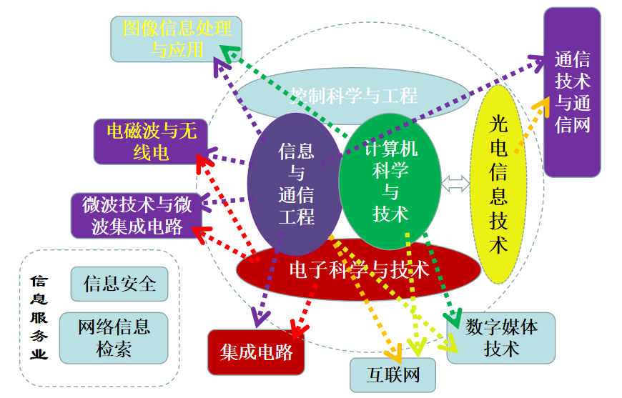
Notes:
介绍电子信息技术的基本概念、专业内容、技术发展历程、当前的技术状况和今后的可能发展走向。帮助学生了解专业、选修专业课，了解大学电子信息类的专业设置情况和毕业后可能从事的专业技术工作领域

Slide 26
3）与数学、物理学等一级学科的关系
数学、物理知识的具体应用
为数学、物理学科的发展提供新的素材、工具和发展方向

Slide 27
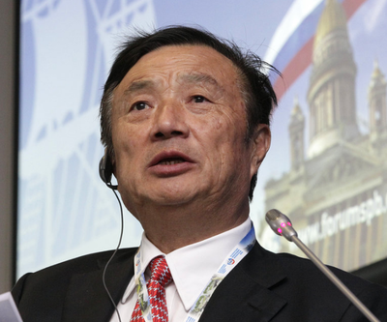
任正非：“芯片这个东西砸钱不行的，得砸数学家、物理学家、化学家，中国要踏踏实实在数学、物理、化学、神经学、脑科学各个方面努力努力地去改变。我们可能从这个世界上站起来。”

Slide 28
4) 产业与学科的对应关系
对应
学科
产业
电子科学与技术
微电子、光电子产业
通信产业（含专业软件）
信息与通信工程
信息类学科
计算机硬件产业
计算机科学与技术
软件产业
数字家电产业
控制科学与工程
互联网产品
机器人产业
数字媒体技术
信息服务业
Notes:
介绍电子信息技术的基本概念、专业内容、技术发展历程、当前的技术状况和今后的可能发展走向。帮助学生了解专业、选修专业课，了解大学电子信息类的专业设置情况和毕业后可能从事的专业技术工作领域

Slide 29
1.3 社会需求与专业前景
1.3.1 信息时代
人们常用最具代表性的生产工具来代表一个历史时期：如石器时代，红铜时代，青铜时代，铁器时代，蒸汽时代、电气时代、原子时代（核能）等。
21世纪是以网络为核心的信息时代：
欧美及发达国家的时间跨度概念是从公元后1969年（ARPANET）-未来
我国及部分发展中国家的信息时代指的是从公元后1984年-未来

Slide 30
关键进展：
1945年，第一部电子计算机投入使用；
1957年，第一颗人造卫星由前苏联发射升空，开辟了航天时代；
1961年，前苏联进行了人类第一次无人驾驶的宇宙飞船登月试验，并取得成功；
1969年，阿波罗号飞船使人类第一次在月球上留下足迹；美国国防部创建第一
个分组交换网ARPANET
1983年，第一个机器人在联邦德国大众汽车股份公司投入服务；
TCP/IP协议成为ARPANET上的标准，因特网诞生年

Slide 31
20世纪40年代末50年代初揭幕第三次科技革命。
新科技革命以电子信息业的突破与迅猛发展为标志，主要包括信息技术、生物工程技术、新材料技术、海洋技术、空间技术五大领域。
晶体管和大规模集成电路，极大地降低信息传播的费用、改进性能，其结果是：人类社会从工业时代进入了信息时代。这些新技术正在从根本上改变我们的社会经济生活。

Slide 32
1.3.2 电子信息产业的重要地位
电子信息产业是国民经济战略性、基础性、先导性支柱产业。 “信息化是我国加快实现工业化和现代化的必然选择”。

Slide 33
电子信息产业具有集聚创新资源与要素的特征，仍是当前全球创新最活跃、带动性最强、渗透性最广的领域。新一代信息技术正在步入加速成长期，带动产业格局深刻变革。
信息产业各行业边界逐渐模糊，信息通信技术在各类终端产品中应用日益广泛，云计算、物联网、移动互联网等新兴领域蓬勃发展。

Slide 34
《中国制造2025》
是我国实施制造强国战略第一个十年的行动纲领。
制造业是国民经济的主体，是立国之本、兴国之器、强国之基。
与世界先进水平相比，中国制造业仍然大而不强，在自主创新能力、资源利用效率、产业结构水平、信息化程度、质量效益等方面差距明显，转型升级和跨越发展的任务紧迫而艰巨 。
新一代信息技术与制造业深度融合，正在引发影响深远的产业变革，形成新的生产方式、产业形态、商业模式和经济增长点。
实现中国制造向中国创造的转变，中国速度向中国质量的转变，中国产品向中国品牌的转变，完成中国制造由大变强的战略任务。

Slide 35
中国制造2025可以概括为“一二三四五五十”的总体结构：
“一”，就是从制造业大国向制造业强国转变，最终实现制造业强国的一个目标 。
“二”，就是通过两化融合发展来实现这一目标。党的十八大提出了用信息化和工业化两化深度融合来引领和带动整个制造业的发展，这也是我国制造业所要占据的一个制高点 。
“三”，就是要通过“三步走”的一个战略，大体上每一步用十年左右的时间来实现我国从制造业大国向制造业强国转变的目标 。
“四”，就是确定了四项原则。第一项原则是市场主导、政府引导。第二项原则是既立足当前，又着眼长远。第三项原则是全面推进、重点突破。第四项原则是自主发展和合作共赢 。
“五五”，就是有两个“五”。第一就是有五条方针，即创新驱动、质量为先、绿色发展、结构优化和人才为本。还有一个“五”就是实行五大工程，包括制造业创新中心建设的工程、强化基础的工程、智能制造工程、绿色制造工程和高端装备创新工程 。
“十”，就是十大领域，包括新一代信息技术产业、高档数控机床和机器人、航空航天装备、海洋工程装备及高技术船舶、先进轨道交通装备、节能与新能源汽车、电力装备、农机装备、新材料、生物医药及高性能医疗器械等十个重点领域 。

Slide 36
1. 新一代信息技术产业。
集成电路及专用装备。着力提升集成电路设计水平，不断丰富知识产权（IP）核和设计工具，突破关系国家信息与网络安全及电子整机产业发展的核心通用芯片，提升国产芯片的应用适配能力。掌握高密度封装及三维（3D）微组装技术，提升封装产业和测试的自主发展能力。形成关键制造装备供货能力。

Slide 37
信息通信设备。掌握新型计算、高速互联、先进存储、体系化安全保障等核心技术，全面突破第五代移动通信（5G）技术、核心路由交换技术、超高速大容量智能光传输技术、“未来网络”核心技术和体系架构，积极推动量子计算、神经网络等发展。研发高端服务器、大容量存储、新型路由交换、新型智能终端、新一代基站、网络安全等设备，推动核心信息通信设备体系化发展与规模化应用。

Slide 38
操作系统及工业软件。开发安全领域操作系统等工业基础软件。突破智能设计与仿真及其工具、制造物联与服务、工业大数据处理等高端工业软件核心技术，开发自主可控的高端工业平台软件和重点领域应用软件，建立完善工业软件集成标准与安全测评体系。推进自主工业软件体系化发展和产业化应用。

Slide 39
2.高档数控机床和机器人。
3.航空航天装备。
4.海洋工程装备及高技术船舶。
5.先进轨道交通装备。
6.节能与新能源汽车
7.电力装备
8.农机装备。
9.新材料
10.生物医药及高性能医疗器械。
思政：坚持走中国特色新型工业化道路

Slide 40
1.3.3 “新工科”
为主动应对新一轮科技革命与产业变革，支撑服务创新驱动发展、"中国制造2025"等一系列国家战略。2017年2月以来，教育部积极推进新工科建设，先后形成了"复旦共识"、"天大行动"和"北京指南"，并发布了《关于开展新工科研究与实践的通知》、《关于推进新工科研究与实践项目的通知》，全力探索形成领跑全球工程教育的中国模式、中国经验，助力高等教育强国建设。

Slide 41
什么是“新工科”？
新工科以新经济、新产业为背景，新工科的建设，一方面要设置和发展一批新兴工科专业；另一方面要推动现有工科专业的改革创新。
“新工科”对应的是新兴产业，首先是指针对新兴产业的专业，如人工智能、智能制造、机器人、云计算、大数据等，也包括传统工科专业的升级改造。

Slide 42
哪些专业类别能算作“新工科”？
早在2017年2月，教育部、人力资源和社会保障部、工业和信息化部联合印发了《制造业人才发展规划指南》，对制造业十大重点领域的人才需求做出一个预测。

Slide 43
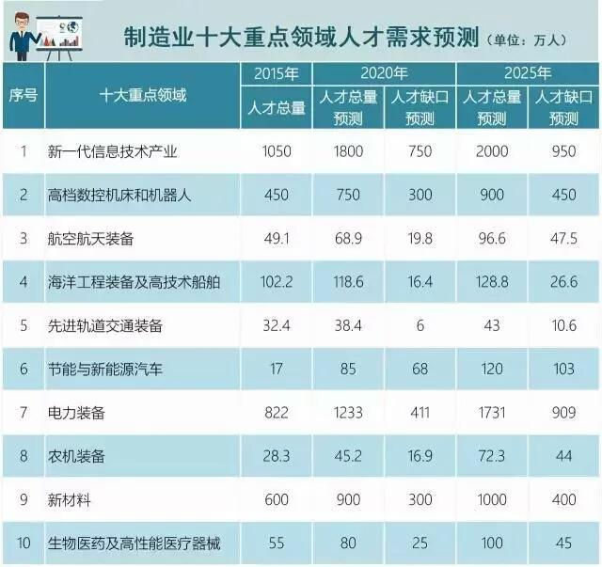

Slide 44
从目前国内大学的专业设置情况看:
电子技术类--------电子科学与技术
计算机技术
网络与信息工程
安全工程
新能源
功能材料
等专业将纳入“新工科”的范畴。从这些专业的分布中不难发现，“新工科”专业的设置将以互联网和工业智能为核心，以新型信息、能源、控制等领域为主干。

Slide 45
专家们目前普遍看好的面向新技术的专业大类如下：
大数据类、云计算类、人工智能类、虚拟现实类、移动互联类、基因工程类、核技术类、智能科学与技术类、光电信息科学与工程类、械设计制造及自动化类、智能电网信息工程类、脑科学类
未来社会，最缺的一定是多领域的复合型人才，如光子与量子芯片、脑科学与智能技术、光物质科学与能源技术、基因组健康技术等等前沿交叉与未来技术的人才，都将受到用人市场的热捧。

Slide 46
作业：
1、电科专业设置的历史沿革。
2、教育部设置的学科基本内容。一级学科博士学位授权是指什么？
3、信息技术四基元是什么？与信息类一级学科的关系？
4、电科专业与信息类其它一级学科及相近学科（数学、物理）之间的关系。
5、依据《中国制造2025》，新一代信息技术产业侧重发展方向有哪些？
6、简述新工科及其特点。

